Slide 1
丝芙兰新年换新肌互动

Slide 2
丝芙兰新年互动-线上互动流程
用户
马上换新肌
点亮肌肤
完善信息
获得红包
线下领取
或
未获得红包
鼓励线下消费
图片滑动特效
滴落特效
水波纹特效
画面点亮动画

Slide 3
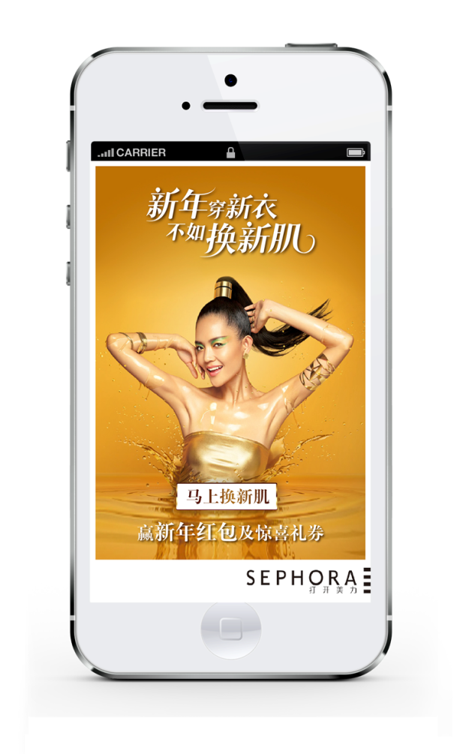


丝芙兰新年互动-线上进入互动首页
用户扫描线下二维码，
或从推广链接进入互动首页
或用户在活动现场利用现场Ipad迷你在大屏幕进行互动
当用户点击“马上换新肌”
即进入互动

Slide 4
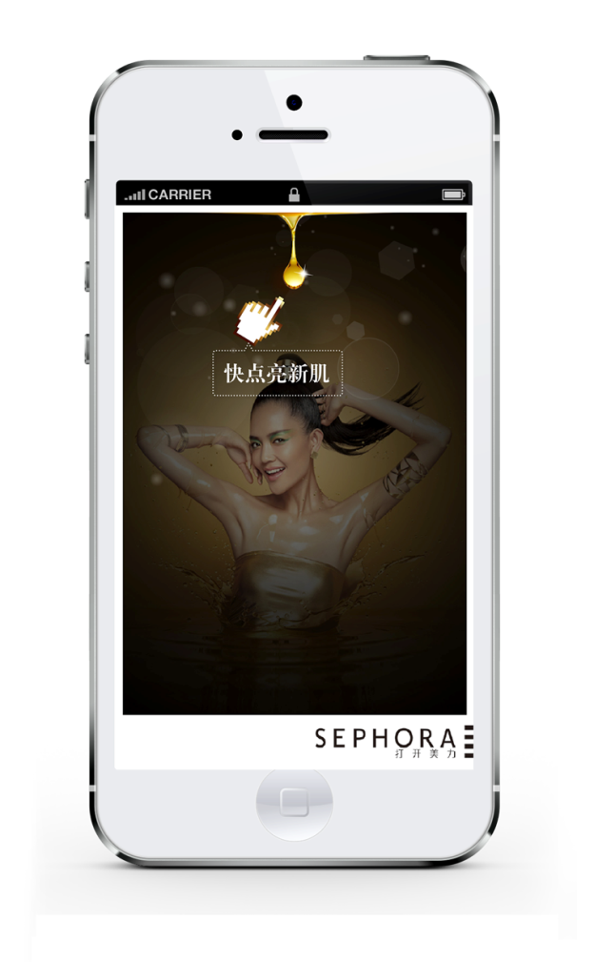
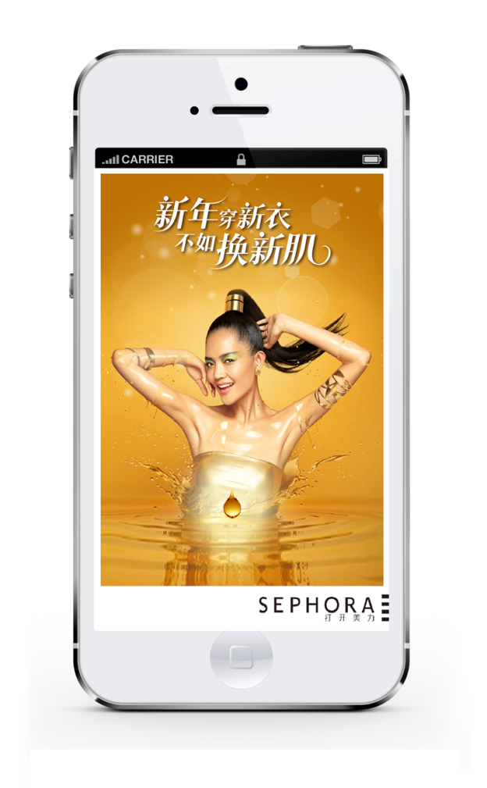
丝芙兰新年互动-马上换新肌（线下屏幕&手机端）
当用户点击油滴
1. 油滴发光且掉落
2. 当油滴接触到水面，水面泛起波纹
3. 画面逐渐点亮
4. 画面点亮后，依次出现文字：
新年穿新衣，不如换新肌
提示闪烁

Slide 5
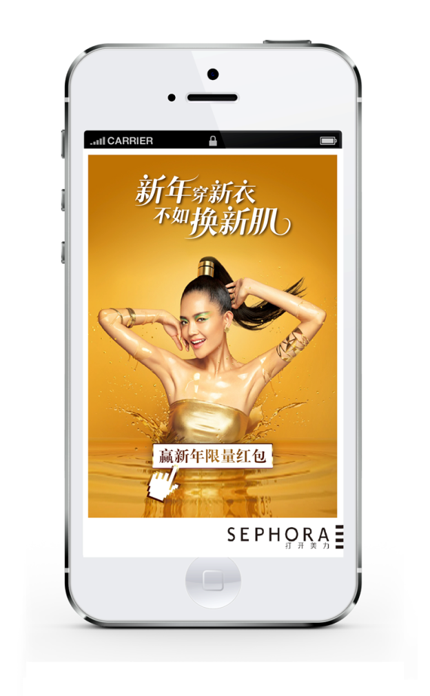
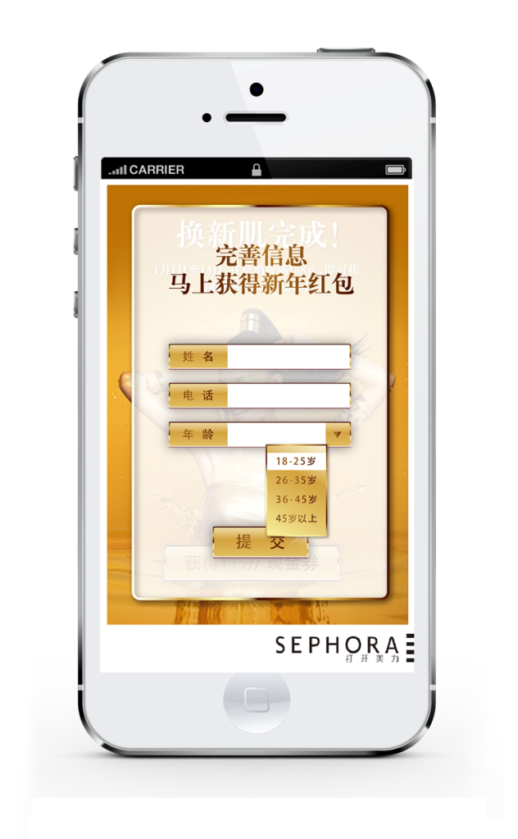
丝芙兰新年互动-马上换新肌（线下屏幕&手机端）
油滴动画结束后
画面浮现按钮“赢新年红包”
用户点击
“赢新年红包”
进入信息收集
提示闪烁

Slide 6
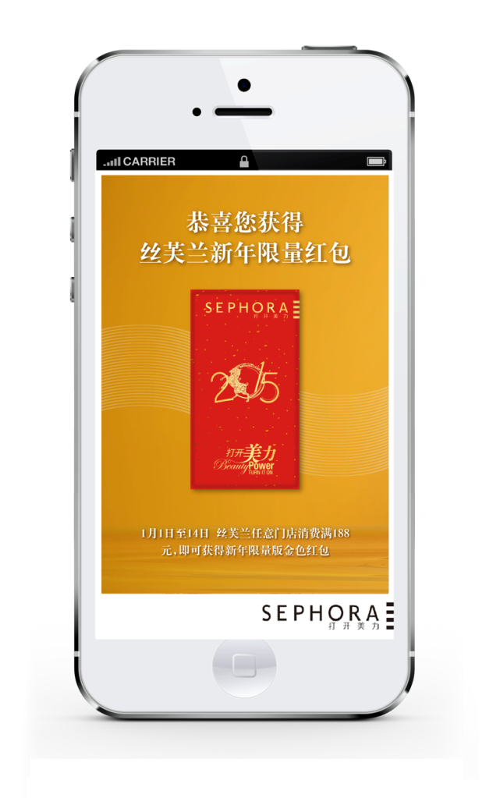
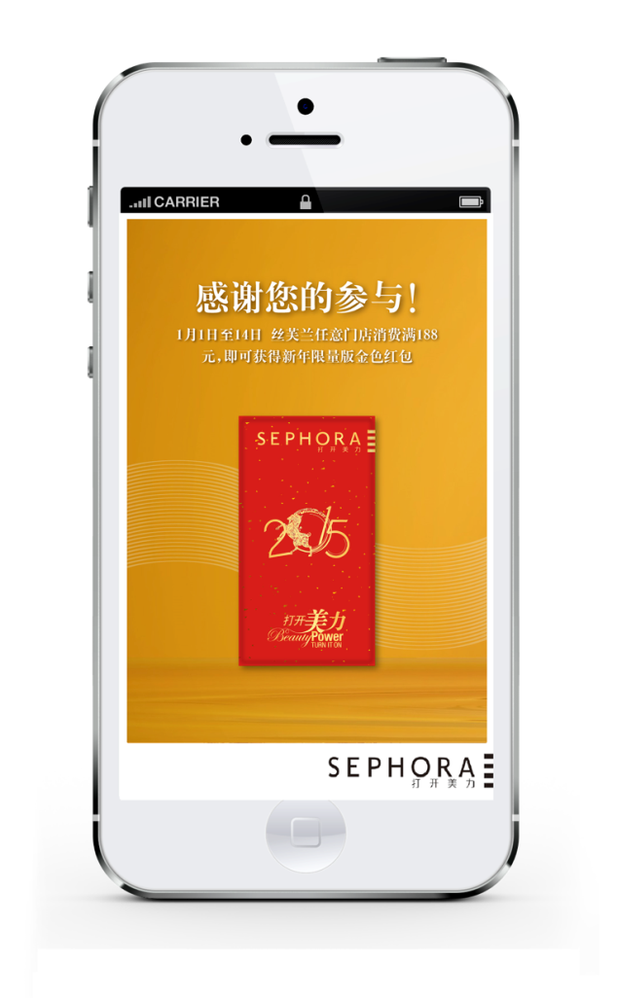
丝芙兰新年互动-马上换新肌（线下屏幕&手机端）
信息收集完毕
用户获得红包
或买赠提示
请手机截图此页面
或
兑换码：12XA2123

